Slide 1
Percorso sul teatro e la nascita delle maschere: da Goldoni a Dante (classe II)
UD 1: Carlo Goldoni, Il servitore di due padroni :
Lettura drammatizzata; riscrittura di alcuni brani utilizzando differenti regionalismi; lavoro di memorizzazione in previsione di una breve rappresentazione. Testo semplificato per alunni L2, con competenze A1 e A2.
UD2: Tra antropologia e letteratura: la nascita di Arlecchino

Slide 2
UA1: Quando nasce Arlecchino?
Arlecchino nasce ufficialmente a Parigi nel 1584 per opera di un attore italiano, Tristano Martinelli.
Tristano Martinelli, originario di Mantova, insieme al fratello Drusiano e alla cognata Angelica, fonda una compagnia di comici, che porta in scena in Europa, i canovacci della Commedia dell’arte.
I personaggi della Commedia dell’arte hanno conosciuto una vitalità di lunga durata, essendo presenti al nostro immaginario come maschere di carnevale.
I personaggi principali della Commedia dell’arte:
Pantalone: il Magnifico, il ricco mercante veneziano
Gli zanni: i servitori
il primo zanni è furbo: Brighella
il secondo zanni è imbranato: Arlecchino
La serva: Colombina
L’innamorata
L’innamorato
Curiosità etimologica: maschera deriva dal germ. masca=strega. L’accezione di masca = strega è attestata in ambito romanzo nell’antico provenzale e nel piemontese.

Slide 3
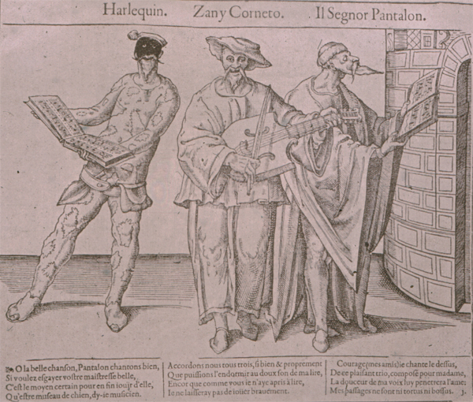
Le prime immagini di Arlecchino
(1584)

Slide 4
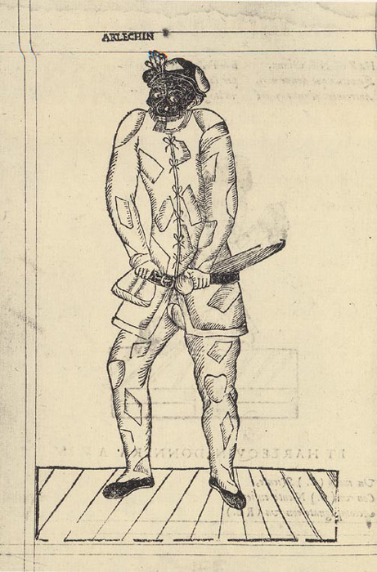
Tristano Martinelli, Arlecchino

Slide 5
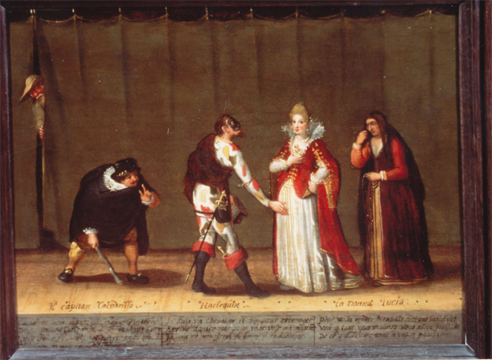
Metà del 1600

Slide 6
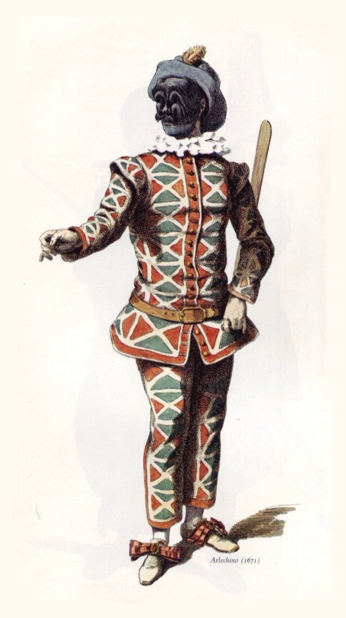
Arlecchino, 1671

Slide 7
Figure dell’immaginario che hanno probabilmente ispirato Tristano Martinelli
Ambito francese: leggenda sulla masnie Hellequin (la masnada di Hellequin o l’esercito infernale, cfr. K. Meisen, La leggenda del cacciatore furioso e della caccia selvaggia, Alessandria, Edizioni dell’Orso, 2001; il testo di Meisen è un’antologia che raccoglie testi dall’antichità alla fine del medioevo).
Ambito italiano: Alichino, demone dantesco delle Malebranche. Alichino deriva proprio dal francese Hellequin.

Slide 8
UA3: lettura e spiegazione di Dante, Inferno, XXI, Le Malebolge
"Tra’ ti avante, Alichino, e Calcabrina",
cominciò elli a dire, "e tu, Cagnazzo;
e Barbariccia guidi la decina. 120
Libicocco vegn’oltre e Draghignazzo,
Cirïatto sannuto e Graffiacane
e Farfarello e Rubicante pazzo. 123
Cercate ’ntorno le boglienti pane;
costor sian salvi infino a l’altro scheggio
che tutto intero va sovra le tane". 126
"Omè, maestro, che è quel ch’i’ veggio?",
diss’io, "deh, sanza scorta andianci soli,
se tu sa’ ir; ch’i’ per me non la cheggio. 129
Se tu se’ sì accorto come suoli,
non vedi tu ch’e’ digrignan li denti
e con le ciglia ne minaccian duoli?". 132
Ed elli a me: "Non vo’ che tu paventi;
lasciali digrignar pur a lor senno,
ch’e’ fanno ciò per li lessi dolenti". 135
Per l’argine sinistro volta dienno;
ma prima avea ciascun la lingua stretta
coi denti, verso lor duca, per cenno; 138
ed elli avea del cul fatto trombetta.

Slide 9
Dante, Inferno, XXII
Alichin non si tenne e, di rintoppo
a li altri, disse a lui: "Se tu ti cali,
io non ti verrò dietro di gualoppo, 114
ma batterò sovra la pece l’ali.
Lascisi ’l collo, e sia la ripa scudo,
a veder se tu sol più di noi vali". 117
O tu che leggi, udirai nuovo ludo:
ciascun da l’altra costa li occhi volse,
quel prima, ch’a ciò fare era più crudo. 120
Lo Navarrese ben suo tempo colse;
fermò le piante a terra, e in un punto
saltò e dal proposto lor si sciolse. 123
Di che ciascun di colpa fu compunto,
ma quei più che cagion fu del difetto;
però si mosse e gridò: "Tu se’ giunto!". 126
Ma poco i valse: ché l’ali al sospetto
non potero avanzar; quelli andò sotto,
e quei drizzò volando suso il petto: 129
non altrimenti l’anitra di botto,
quando ’l falcon s’appressa, giù s’attuffa,
ed ei ritorna sù crucciato e rotto. 132

Slide 10
Irato Calcabrina de la buffa,
volando dietro li tenne, invaghito
che quei campasse per aver la zuffa; 135
e come ’l barattier fu disparito,
così volse li artigli al suo compagno,
e fu con lui sopra ’l fosso ghermito. 138
Ma l’altro fu bene sparvier grifagno
ad artigliar ben lui, e amendue
cadder nel mezzo del bogliente stagno. 141
Lo caldo sghermitor sùbito fue;
ma però di levarsi era neente,
sì avieno inviscate l’ali sue. 144
Barbariccia, con li altri suoi dolente,
quattro ne fé volar da l’altra costa
con tutt’i raffi, e assai prestamente 147
di qua, di là discesero a la posta;
porser li uncini verso li ’mpaniati,
ch’eran già cotti dentro da la crosta. 150
E noi lasciammo lor così ’mpacciati.

Slide 11
UA4: Il grottesco e il comico
«Realismo grottesco» (M. Bachtin, L’opera di Rabelais e la cultura popolare) : prevalenza del basso corporeo, dell’oscenità come fonti del riso
«Grottesco medievale» (A. Gurevich, Le categorie della cultura medievale): il grottesco rinvia alla profonda connessione tra riso, paura, odio
«Grottesco» come destrutturazione del mondo familiare (W. Kayser, Das Groteske, seine Gestaltung in Malerei und Dichtung, Oldemburg, 1957), quindi come concetto ambivalente che rinvia alla facies inquietante, satanica

Slide 12
I demoni danteschi
Deformità fisica, sottolineata da nomi parlanti che rinviano a difetti fisici, a corpi mostruosi
Draghignazzo: evidente richiamo al ghigno diabolico; Ciriatto sannuto< da cir, ant. toscano popolare, ‘porco’
Oscenità esibita
Gestualità minacciosa

Slide 13
La teatralità dei versi danteschi
Spia linguistica: v. 118: ludo, da intendersi nell’accezione tecnica medievale: sacra rappresentazione (produzione teatrale in antico francese: Jeu: Jeu d’Adam; Jeu de Saint Nicolas; Jeu de la Feuillié)
Rovesciamento comico: inversione: Alichino e Calcabrina cadono nella pece, mentre la loro preda furbescamente fugge.

Slide 14
UA5: Alcune riflessioni sul lessico dantesco: etimologie e semantica storica
Pane pl. di pania< pagina (pergola)= sostanza vischiosa che spalmata su bastoncini chiamati paniuzze o panioni usati per la caccia (in Dante anche ‘mpaniati)
Gualoppo< fr. Galop< germ. *Wala Hlaupan
Buffa< *buf (onomatopeico= gonfio) = derisione
Zuffa< long. Zupfa (ciuffo)
Impacciare< pr. Empachar< lat. volg. in+pedicare (da pedica= laccio per i piedi), oppure da * in+pactiare (pactus= legame)
Sghermidor< sghermire< ghermire< long. * krimmjan (afferrare con gli artigli, prima attestazione Fr. da Barberino, 1314) = separazione/separarsi

Slide 15
UA6: Una delle versioni sulla masnada di Hellequin
Nel Medioevo circolava una strana leggenda sull’esercito di Hellequin
Walter Map, De nugis curialium, I, XI: Si narra che il re nordico Herla avesse ricevuto la visita, il giorno delle sue nozze, di un re di piccola statura che proveniva dai mondi sotterranei, un re dei Pigmei. Questo re gli aveva donato oggetti preziosi e gli aveva fatto promettere di ricambiare la visita, il giorno delle proprie nozze. Così quando il re dei Nani si sposò invitò Herla, che con un gruppo di cavalieri giunse nel regno sotterraneo. I festeggiamenti furono magnifici e il tempo trascorreva magicamente: quando re Herla decise di tornare nel suo regno, il re dei nani gli affidò un cagnolino e gli disse di non scendere da cavallo fino a quando il cane non si fosse lanciato a terra. All’uscita della caverna, re Herla chiese a un vecchio notizie di sua moglie, ma il vecchio disse che non conosceva quella regina, ma che su di lei e su suo marito circolava una leggenda: il re Herla era scomparso duecento anni prima nel regno dei Pigmei. Alcuni cavalieri di Herla smontarono da cavallo e appena toccarono terra si ridussero in cenere. Allora Herla capì che fino a quando il cane non fosse sceso dalle sue braccia il suo esercito non poteva toccare terra. Ma il cane non ha mai deciso di scendere a terra e così l’esercito di Herlequin continua a vagare.
Raccontavano gli uomini del Medioevo che in Inghilterra, nella Francia del Nord e anche in Sicilia, durante alcune notti invernali, si poteva incontrare questo esercito di spettri che, accompagnato da lupi e cani, produceva una rumore spaventoso. Vedere l’esercito di Herla era un segno di morte prossima.
Dalla parola Herla König (re Herla, in tedesco) deriva forse la forma Hellequin, connessione anche con la famiglia hure, herupé= barba
In Sicilia l’esercito spettrale viene chiamato anche esercito di Artù.

Slide 16
Ancora nel Medioevo
Si narra che nel monte Etna (Mongibello) viva il re Artù in un palazzo meraviglioso. Il re Artù dimora nell’Etna in attesa di tornare in Bretagna e la notte girovaga con il suo esercito, come fa in Inghilterra e in Francia l’esercito di Hellequin.
Riferimenti bibliografici: Walter Map, De nugis curialium, I, XI, trad. it. Svaghi di corte, a c. di F. Latella, Parma, Pratiche, 1990;
Gervasio di Tilbury, Otia imperialia. Libro delle meraviglie del mondo, II, 12, trad. it. a c. di F. Latella, Roma, Carocci, 2012.

